Slide 1
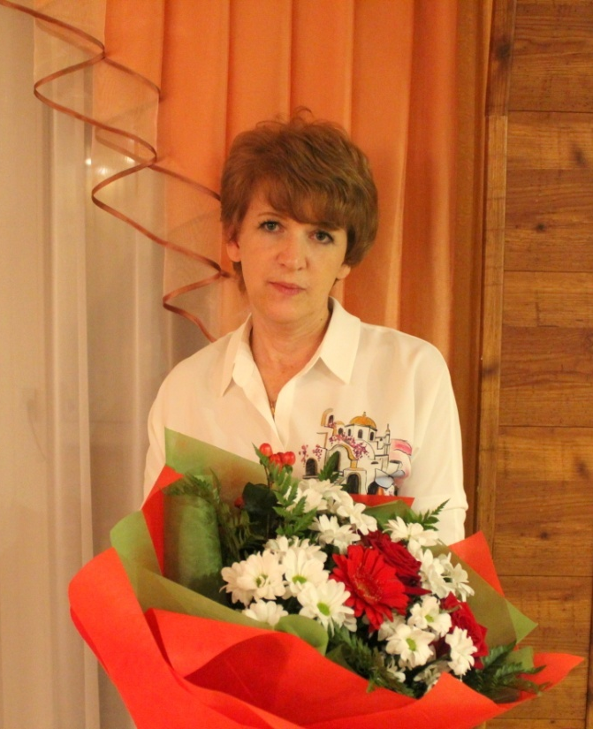
МБОУ «Поповская основная общеобразовательная школа»
Я – классный руководитель
Педагогическое кредо:
Найти в ребёнке талант,
Взрастить его, оберегать
и постоянно развивать
Яншина Людмила Николаевна

Slide 2
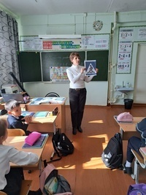
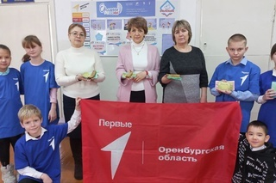
Немного о себе
Я, Яншина Людмила Николаевна родилась в 1971 году в селе Камейкино, Гайского района, Оренбургской области
В 1989 году закончила среднюю школу с.Поповка, затем обучение в БГПУ по специальности педагогика и методика начального образования
Профессию учителя выбрала осознанно, примером для меня была моя первая учительница и классный руководитель
Дьяченко Мария Федосеевна.
Сейчас работаю в родной школе
В которой училась и сама

Slide 3
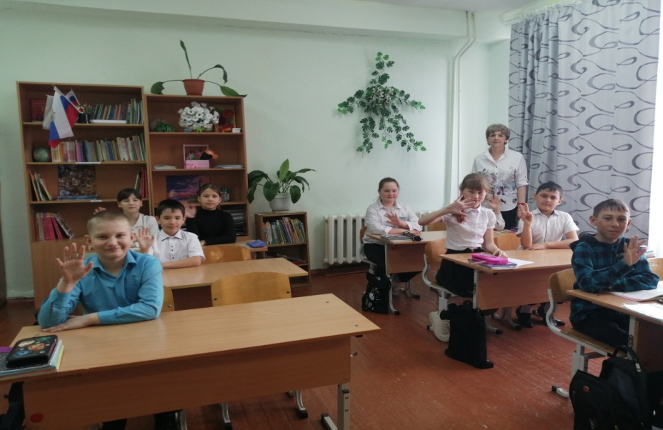
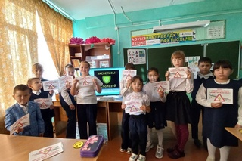
Моя педагогическая деятельность
В 1992 году принята в Камейкинскую начальную школу учителем начальных классов.
С 1999 года возглавила Камейкинскую начальную школу, в должности учителя и руководителя проработала 24 года.
С 2015 года работаю в своей родной школе, которую заканчивала и сама в должности учителя начальных классов.
В школе также являюсь руководителем школьного методического объединения учителей начальных классов
Веду кружок «Разговор о правильном питании», «Орлята России»
С 2020г по 2023г являлась руководителем кружка «ЮИДД»
Все годы являюсь классным руководителем.

Slide 4
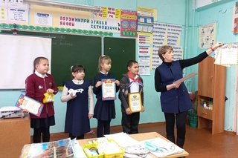
Девиз моей работы лишь один:
И проработав годы,
Поймёшь, что главное условие-
ЛЮБИТЬ СВОЮ РАБОТУ!!!!

Slide 5


Мои педагогические принципы
Ребенок уникален. Прими его таким, каков он есть, со всеми его чувствами и эмоциями!
Создавай ситуацию успеха!
Улыбайся! Улыбкой ничего нельзя испортить, а вот исправить можно.
Ребенок – это человек растущий.
А я выросший.
Два человека способны понять друг друга.
Не вынуждай ребенка чувствовать неравенство. Общайся с ним «глаза в глаза»
Протяни руку помощи!
Не бывает плохих детей, бывают дети, нуждающиеся в помощи!

Slide 6
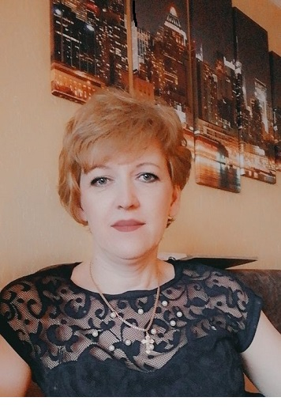
У каждого классного особый стиль, он свой,
Но чтоб не начал делать ты - делай все с Душой!
Слово
Наблю-
дение
Дело
Анализ

Slide 7

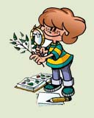



Стратегическая цель воспитательной работы
Становление и развитие высоконравственного, ответственного, творческого, инициативного, компетентного гражданина России

Slide 8

Содержание воспитания
Воспитательная система 4 класса выстроена на основе воспитательной системы МБОУ «Поповская ООШ» «Школа социального развития».
Цель воспитательной системы класса: «Воспитание и становление социально активной личности, ориентированной на общечеловеческие и культурные ценности, воспитание гражданина и патриота своей страны».
На 4 этапе развития ВС класса - подведение итогов воспитательной работы.

Slide 9
Результат воспитания
Выпускник начальной школы –
любящим свой народ, свой край и свою Родину;
уважающим и принимающим ценности семьи и общества;
любознательным, активно и заинтересованно познающим мир;
владеющим основами умения учиться, способным к организации собственной деятельности;
готовым самостоятельно действовать и отвечать за свои поступки перед семьей и обществом;
доброжелательным, умеющим слушать и слышать собеседника, обосновывать свою позицию, высказывать свое мнение;
выполняющим правила здорового и безопасного для себя и окружающих образа жизни.

Slide 10



Направления воспитательной работы
Гражданское воспитание
Патриотическое воспитание
Эстетическое воспитание
Ценности научного познания, ориентированного на воспитание стремления к познанию себя и других людей, природы и общества, к получению знаний
Физическое воспитание
Духовно-нравственное воспитание
Экологическое воспитание
Трудовое воспитание

Slide 11
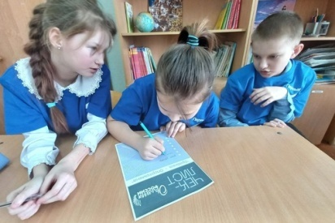
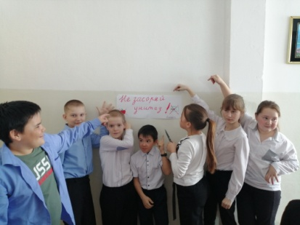
Содержание воспитательной деятельности
Инвариантные модули:
«Основные школьные дела»,
«Классное руководство»,
«Урочная деятельность»,
«Внеурочная деятельность»,
«Внешкольные мероприятия»,
«Предметно-пространственная среда»,
«Взаимодействие с родителями»
«Самоуправление»,
«Профилактика и безопасность»,
«Социальное партнерство»,
«Профориентация».
Вариативные модули «Детские общественные объединения»

Slide 12
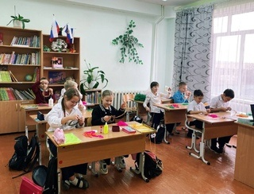
А вот мой 4 класс
Весёлый
и шумный
Мобильный и умный
Задорный, спортивный
Весьма креативный
Передо мною все они равны-
все способны и добры!

Slide 13

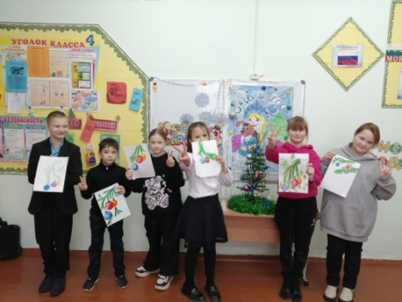


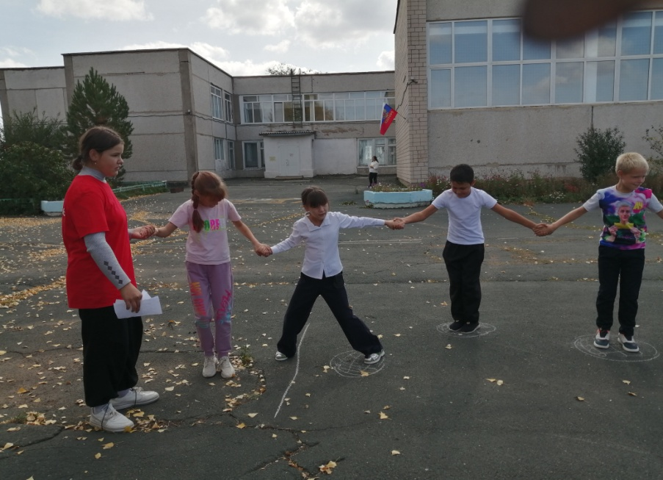
ОТРЯД «Цветик-семицветик»
Дата образования: сентябрь 2020 год

Slide 14
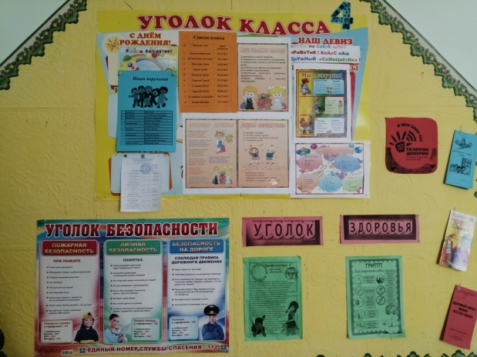
Организация самоуправления
Познай себя – это интересно!
Сотвори себя – это необходимо!
Утверди себя – это возможно!
Прояви себя – это реально!
Самоуправление
в 4 классе
Совет класса
Родительский комитет
Совет дела (КТД)
Классный руководитель
Родительское собрание

Slide 15

Коллективно-творческое дело
Совет Дела собираем – функции распределяем!
Кто тут Лидер выходи!
Будешь только впереди!
Кто подскажет как идти?
Людмила Николаевна – наставник пути!
Саша пишет, Артем поет, Аким вместе всех соберёт!
Важно помнить правило класса:
Каждый дело свое ты найди! Вместе мы сила!
Успех впереди !

Slide 16




Наши поручения
СТАРОСТА
ХУДОЖНИК
Цветочный
дизайнер
СПОРТИВНЫЙ
ОРГАНИЗАТОР
ГЛАВНЫЙ
хозяйственник
учебный сектор
ЭКОЛОГ
ЗОЖ

Slide 17
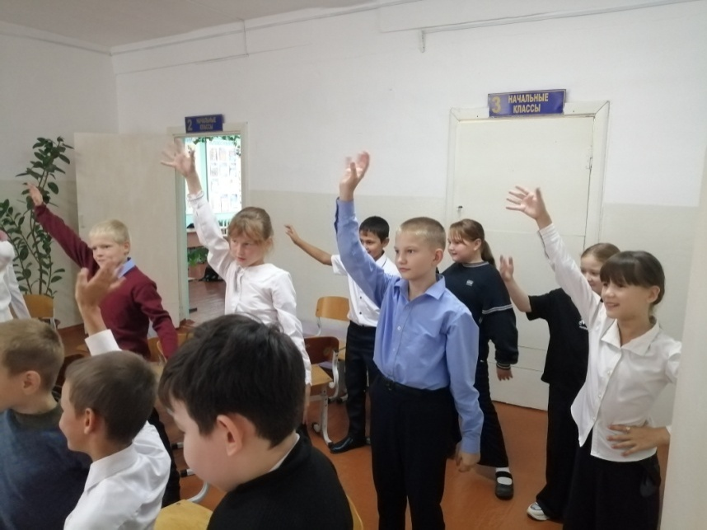
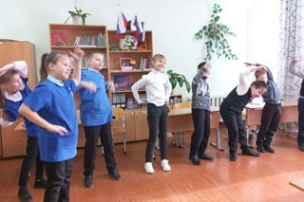
Формирование здорового и безопасного образа жизни
Дни здоровья
Классные часы

Slide 18
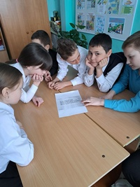
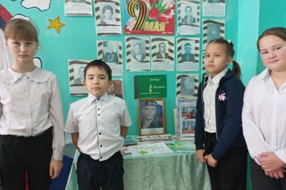
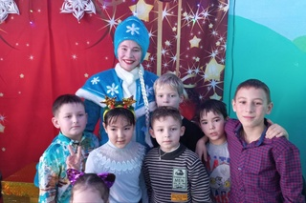
Художественное
Посещение музеев
Участие в праздниках
Организация
мероприятий

Slide 19
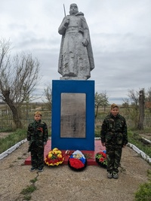
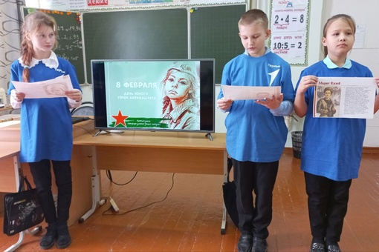
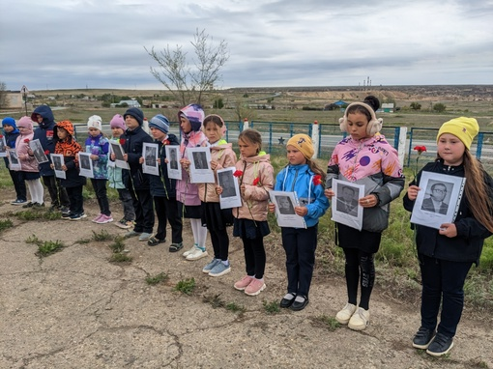

Воспитание гражданина и патриота России
Проведение
«Урока Мужества»
Почетный караул
Пост №1
Участие в акции
«Бессмертный полк»

Slide 20
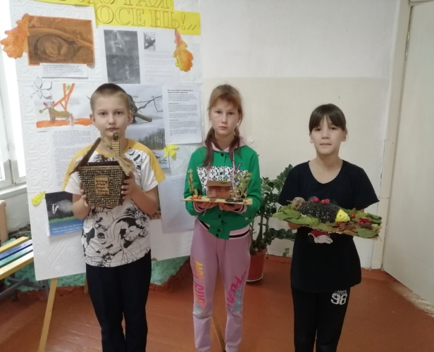
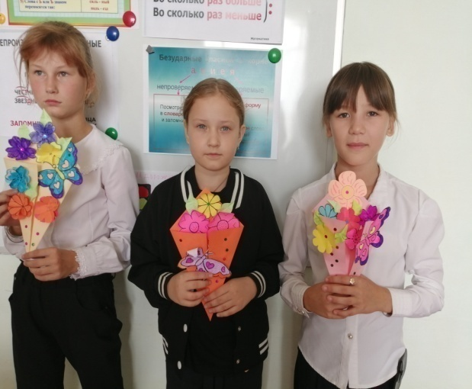
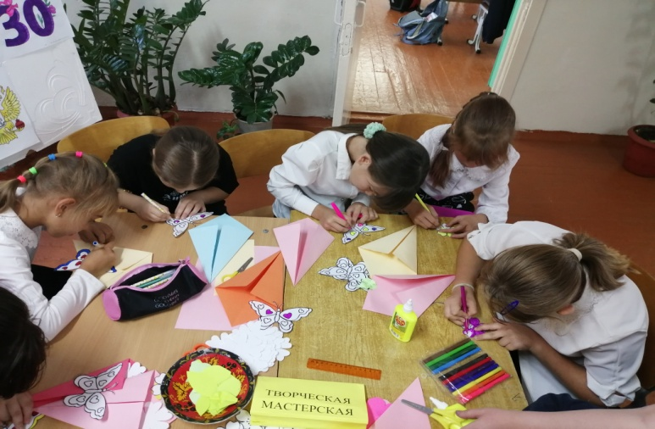
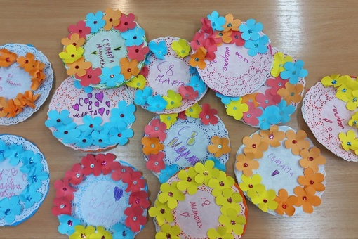
Эстетическое воспитание
Развитие личности

Slide 21
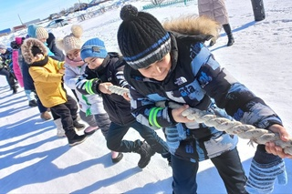
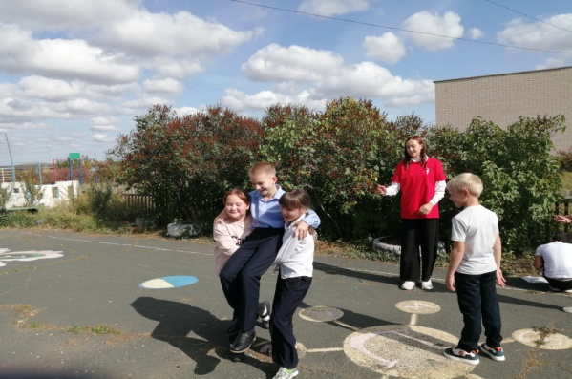
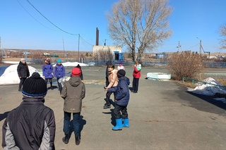
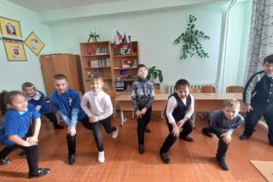
Физическое воспитание
«Я ри
«Туристическая тропа»
«Зарничка»
Соревнования
«День Здоровья»
«День игры»

Slide 22
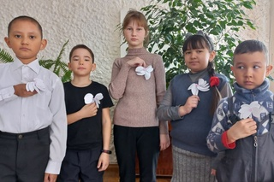
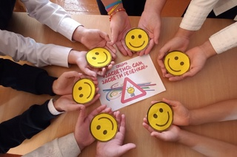
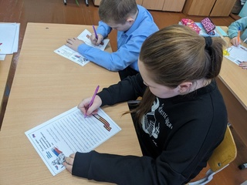
Гражданское воспитание
Акция «Засветись»
Акция «Цветок надежды»
«Письмо солдату»

Slide 23

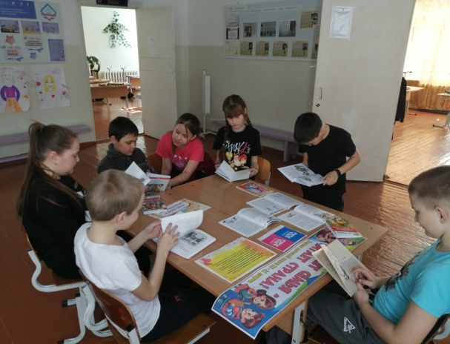
Ценности научного познания
«Я – эрудит, и это значит…»
«Мозговой штурм»

Slide 24

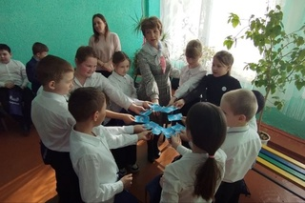
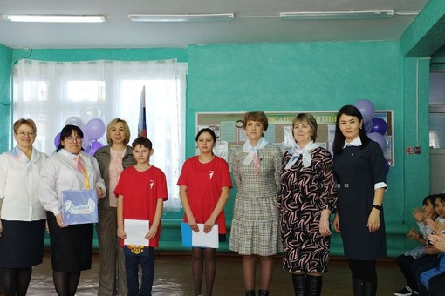
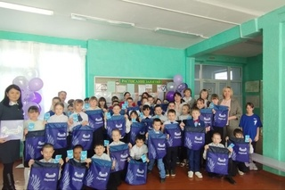
В этом учебном году мы работаем по программе социальной активности «Орлята России»
Мой 4 класс пополнил большую и дружную семью Орлят России.

Slide 25
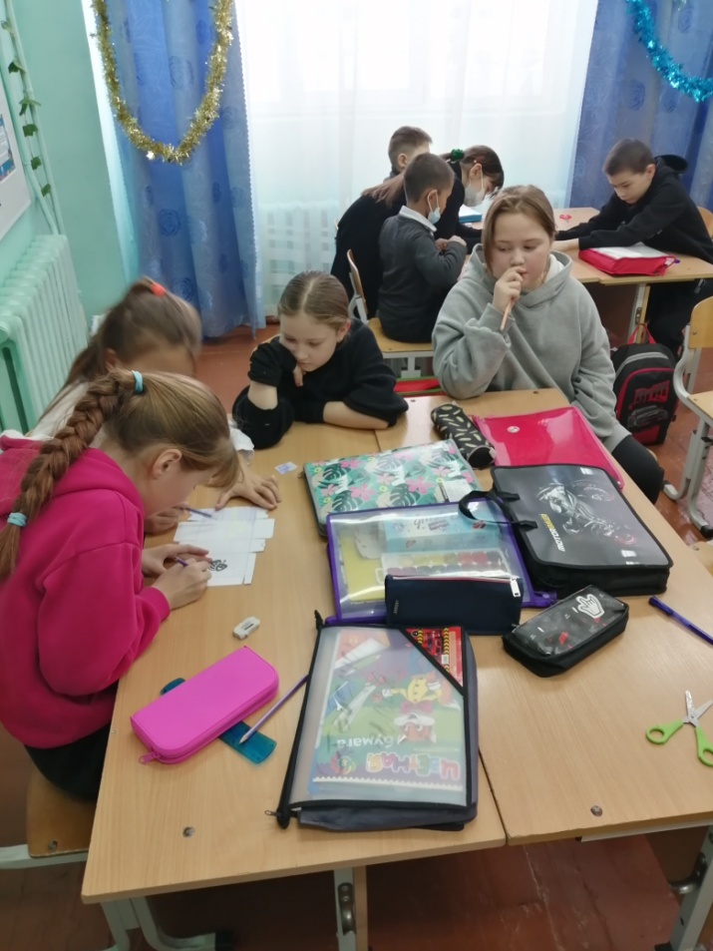
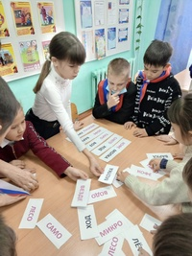
Каждое дело с пользой, иначе зачем?
Трек Орленок-Лидер
Трек Орленок-Эрудит

Slide 26
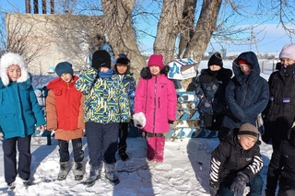
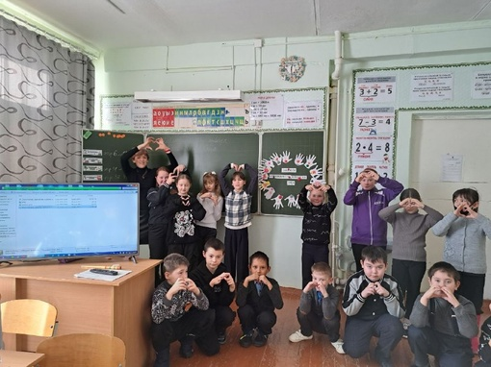
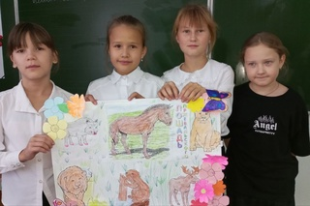
Каждое дело -людям, иначе оно зачем?
Орленок-Доброволец
Орленок-Эколог

Slide 27
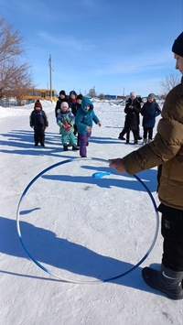
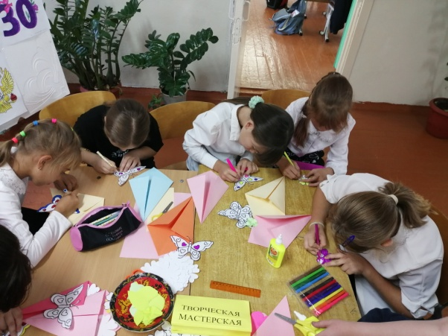
Каждое дело – творчески, иначе – зачем?
Орленок-Мастер
Орленок-Спортсмен

Slide 28
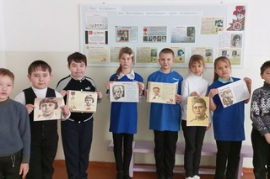
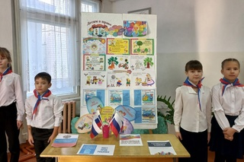
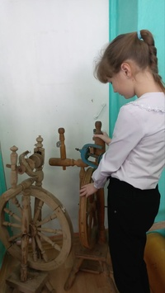
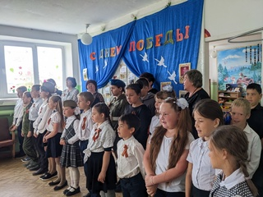
Мы успешно реализовали 7 треков
Орленок – хранитель исторической памяти

Slide 29
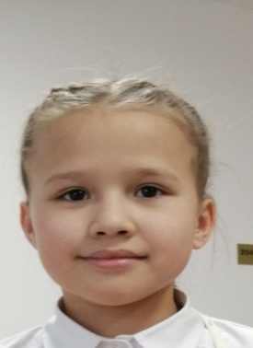
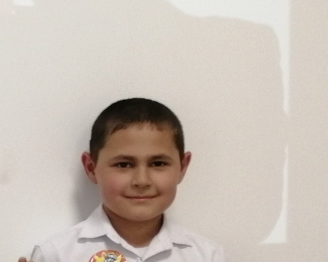


Классный руководитель глазами детей…
Людмила Николаевна добрая, умная, всегда поможет
Мой классный руководитель ответственный учитель, она мне нравится
Людмила Николаевна честная и заботливая
Тарасова Ринна
Мансуров Аким
Наша классная – весёлая, помогает участвовать в конкурсах.
Мы её любим!
Денисова Кристина
Юдина Валерия

Slide 30


Работа с родителями
УЧЕНИК
Нас классная семья
недаром породнила.
Мы –школьная друзья
И в этом наша сила!
Родители
Классный руководитель
ВАЖНО!
Уважать! Помогать! Объяснять! Доверять! Учиться! Спрашивать! Благодарить!

Slide 31


Формы работы
Традиционные
Нетрадиционные
Родительские собрания;
Индивидуальные консультации;
Посещения на дому;
Переписка с родителями
Родительские тренинги;
Родительский всеобуч
Родительские чтения: вечера

Slide 32








Результаты работы
Участие в муниципальных конкурсах
Индивидуальные и командные
достижения

Slide 33



Мои
успехи

Slide 34

Вы думаете, «классным» быть легко?
Не спать от мыслей долгими ночами.
И вслушиваться в шум учеников,
И спорить с тем, кто не доволен мелочами.
Прожить сто жизней, добрых и плохих,
Чужой бедой болеть однажды.
Да, может «классным» быть легко,
Но КЛАССНЫМ ведь становится
не каждый!

Slide 35

Спасибо за внимание!
Над презентацией работала
Яншина Людмила Николаевна
классный руководитель 4 класса
МБОУ «Поповская ООШ»
п.Поповка,2024г.

